Slide 1
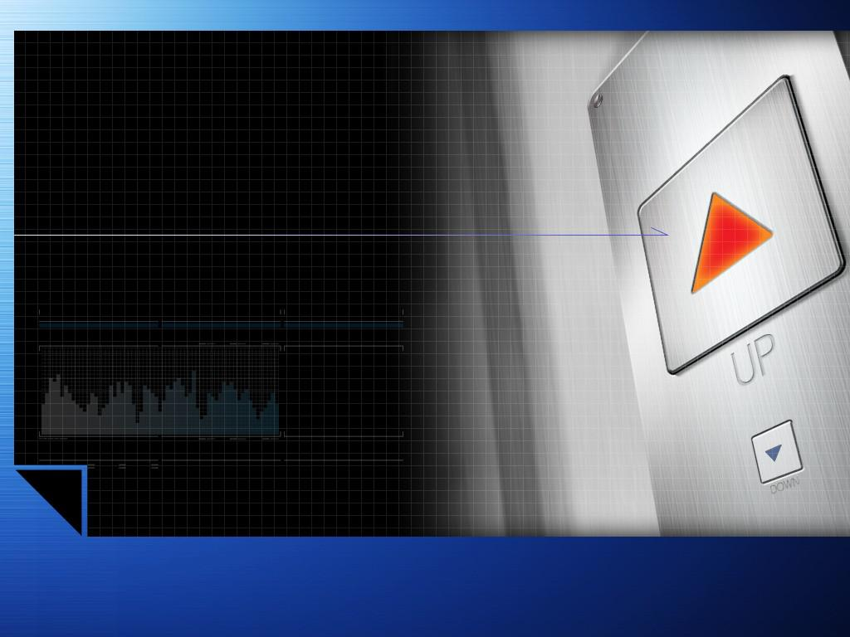

LAPORAN HASIL
KUNJUNGAN SELF ACCESS CENTER
FAKULTAS ILMU BUDAYA
UNIVERSITAS HASANUDDIN
OLEH:
RUNI VIRNITA MAMONTO (P1400216009)
NUR ISTIQAMAH DESIANA (P1400216035)
CANGGI ARALIYA APRIYANTI ODE (P1400216003)
BERLY SAMPE ANGIN (P1400216401)
SUKARDI (P1400216309)
SYAHRUL (P1400216013)

Slide 2
Latar belakang kunjungan
Universitas Hasanuddin adalah sebuh universitas yang hari ini menempati peringkat delapan di sepuluh besar Universitas di Indonesia yang dirilis oleh Kementrian Riset, Teknologi dan Pendidikan Tinggi pada tahun 2015 lalu
Mata kuliah Teknologi dan Informasi yang sudah diikuti selama satu semester di Pascasarjana Universitas Hasanuddin adalah salah satu jalan mengenal bagaimana sebenarnya teknologi informasi dan juga komunikasi dijalankan di Universitas Hasanuddin. Salah satunya adalah dengan mengunjungi self access center yang berada di beberapa fakultas dan juga pusat penegmbangan teknologi informasi dan komunikasi Universitas Hasanuddin
Kelompok kami adalah kelompok yang memilih untuk mengujungi self access center yang berada di fakultas ilmu budaya. Dengan pertimbangan bahwa fakultas ilmu budaya berlokasi berdampingan dengan fakultas ilmu sosial dan politik, maka kami menganggap bahwa jika nantinya kunjungan ini membuahkan hasil yang baik, tidak menutup kemungkinan kami akan sering mengunjungi self access center dan jarak self access center yang paling dekat adalah di fakultas ilmu budaya.

Slide 3
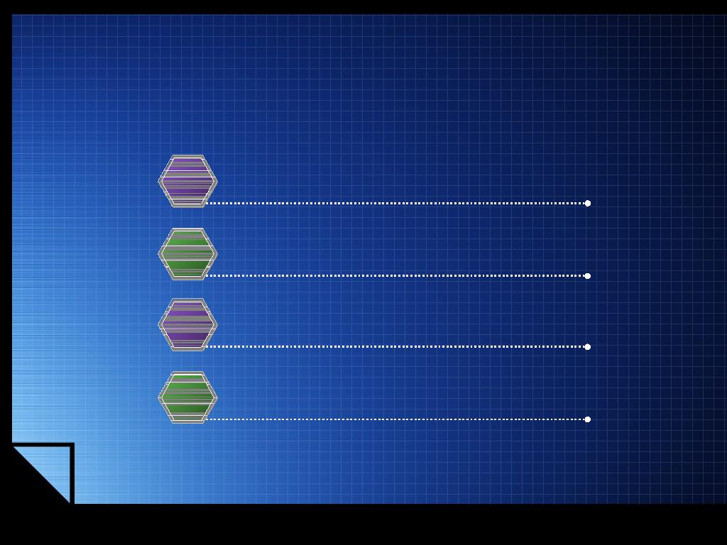
Apa Itu Self Access Senter ?
Hardware
Software
Humanware

Slide 4

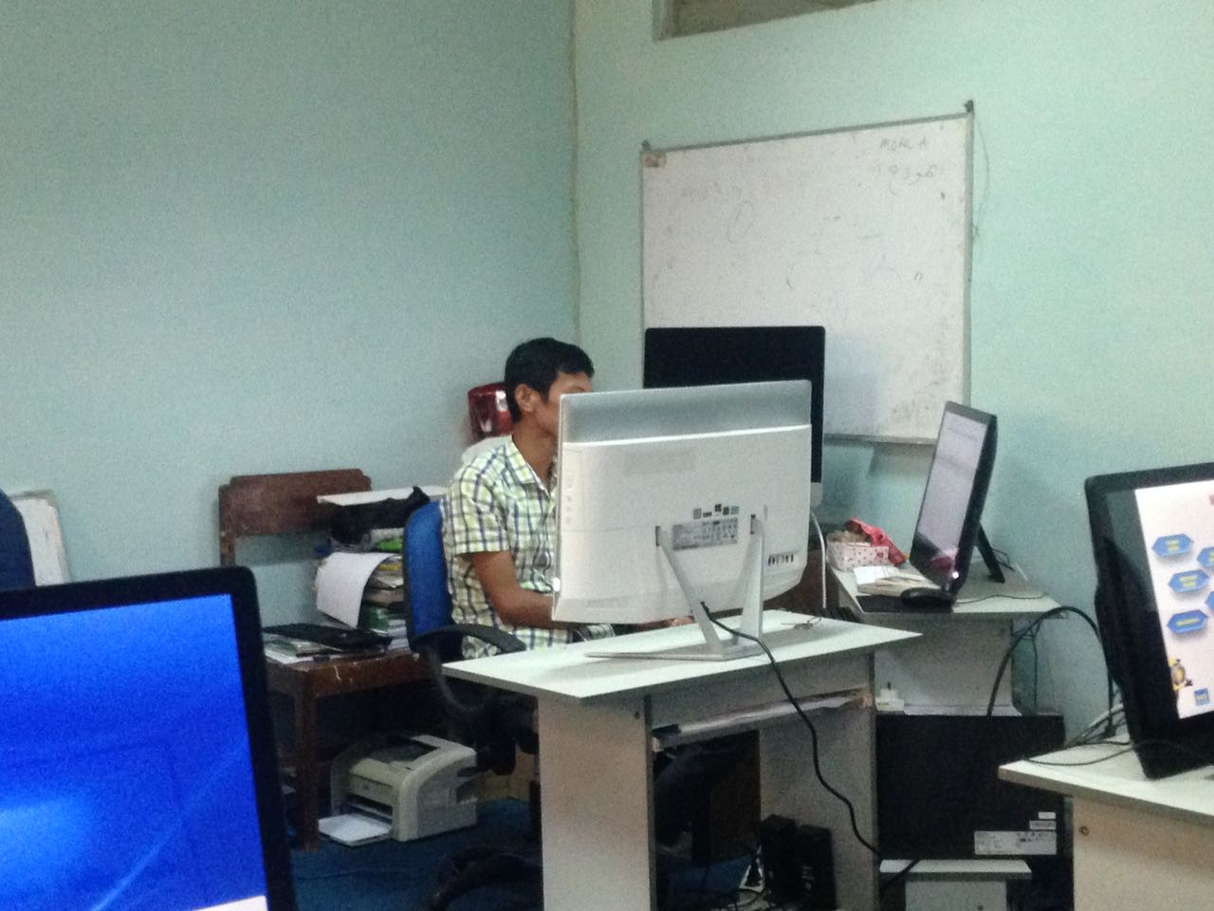
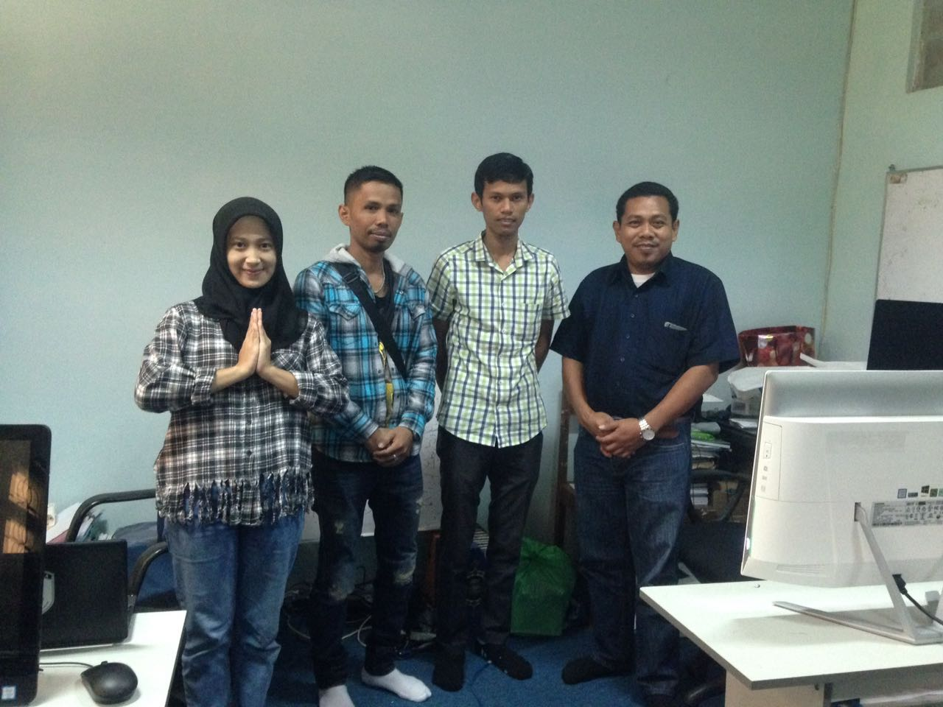
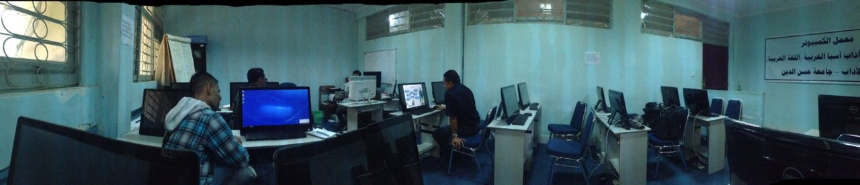
S
SELF
ACCESS
CENTER ???

Slide 5
Mengenal Lebih Dekat Apa Itu Self Access Senter di Fakultas Ilmu Budaya
Secara umum, self access center adalah pusat belajar mandiri yang menyediakan berbagai referensi baik buku, Koran, majalah, internet, dan berbagai hal yang menunjang pembelajaran secara mandiri.
self access center dibagi menjadi dua :
Perpustakaan yang lebih menyediakan referensi buku
Pemanfaatan tekonlogi sebagai penunjang pembelajaran

Slide 6
SELF ACCESS CENTER ????
Tujuan self access center ini sendiri merujuk pada tujuan fakultas ilmu budaya yakni bagaimana teknologi informasi dapat menjembatani penjelajahan dan menilai nilai-nilai budaya, mentransformasikannya menjadi sprit pembangunan bangsa.

Slide 7
SELF ACCESS CENTER ????
Self acces center fakultas ilmu budaya berfungsi untuk memfasilitasi matakuliah yang berkaitan dengan penggunaan teknologi dan juga bisa menjadi tempat rujukan bagi mahasiswa yang ingin lebih dalam mempelajari tentang teknologi informasi.

Slide 8
SELF ACCESS CENTER ????
Self Acces Center ini merupakan lanoratorium Fakultas Ilmu Budaya tetapi secara kelembagaan dikelola oleh Orang Sastra Arab yakni oleh Bapak DR. Yusring Sanusi Baso, MA dan dibantu oleh Bapak Andi Agus Salim, SS., M. Hum.

Slide 9
SELF ACCESS CENTER ????
Pengguna self access center adalah mahasiswa fakultas ilmu budaya. Awalnya self access center bisa diakses secara bebas oleh mahasiswa. Namun kini, self access center hanya bisa diakses jika memiliki izin dari pengelola ataupun jika ada matakuliah yang berkaitan dengan teknologi.

Slide 10
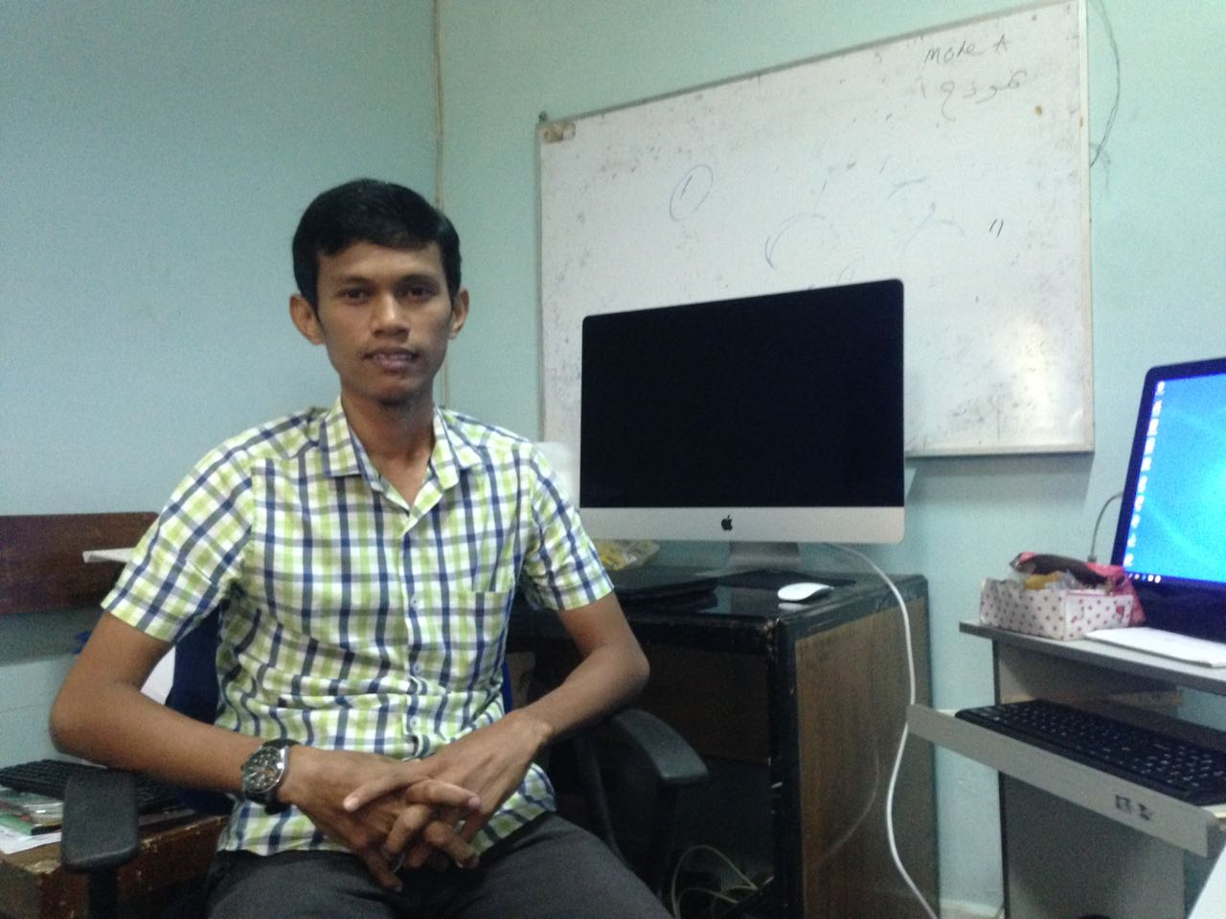
HARDWARE

Slide 11
HARDWARE????
Hardware adalah semua bagian fisik komputer, dan dibedakan dengan data yang berada di dalamnya atau yang beroperasi di dalamnya. Secara fisik, komputer terdiri dari beberapa komponen yang merupakan suatu system. System adalah komponen-komponen yang saling bekerja sama membentuk suatu kesatuan.

Slide 12
HARDWARE????
Apabila salah satu komponen tidak berfungsi akan mengakibatkan tidak berfungsinya proses-proses yang ada di computer.

Slide 13
HARDWARE????
Self Acces Center memiliki 21 unit computer untuk mahasiswa dan 2 unit Komputer untuk dosen. kesemuanya adalah All In One PC besutan Dell yakni “PC All In One seri Inspiron 24-3459” yang sudah dilengkapi dengan prosesor Intel Core i5-6200UU dengan kecepatan 2.30GHz, memori DDR3 sebesar 8GB, Hardisk 1 Terabyte. Touch Screen Monitor 24 inch dan VGA 4 GB.

Slide 14
HARDWARE????
Komputer dengan spesifikasi tinggi sengaja digunakan di self access center karena melihat perkembangan teknologi yang begitu cepat. Dengan mengguanakan spesifikasi tinggi, pengelola mengharapkan agar nantinya bisa digunakan lebih lama.

Slide 15
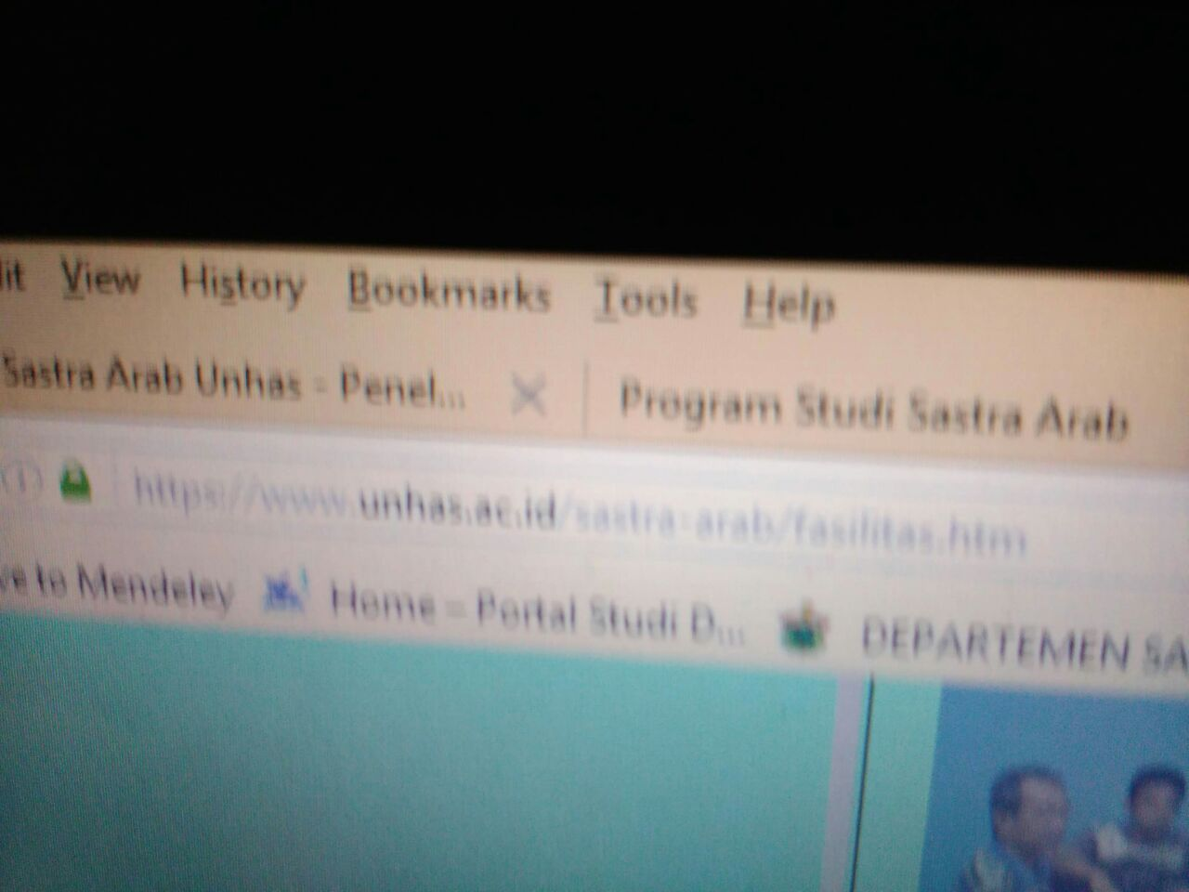
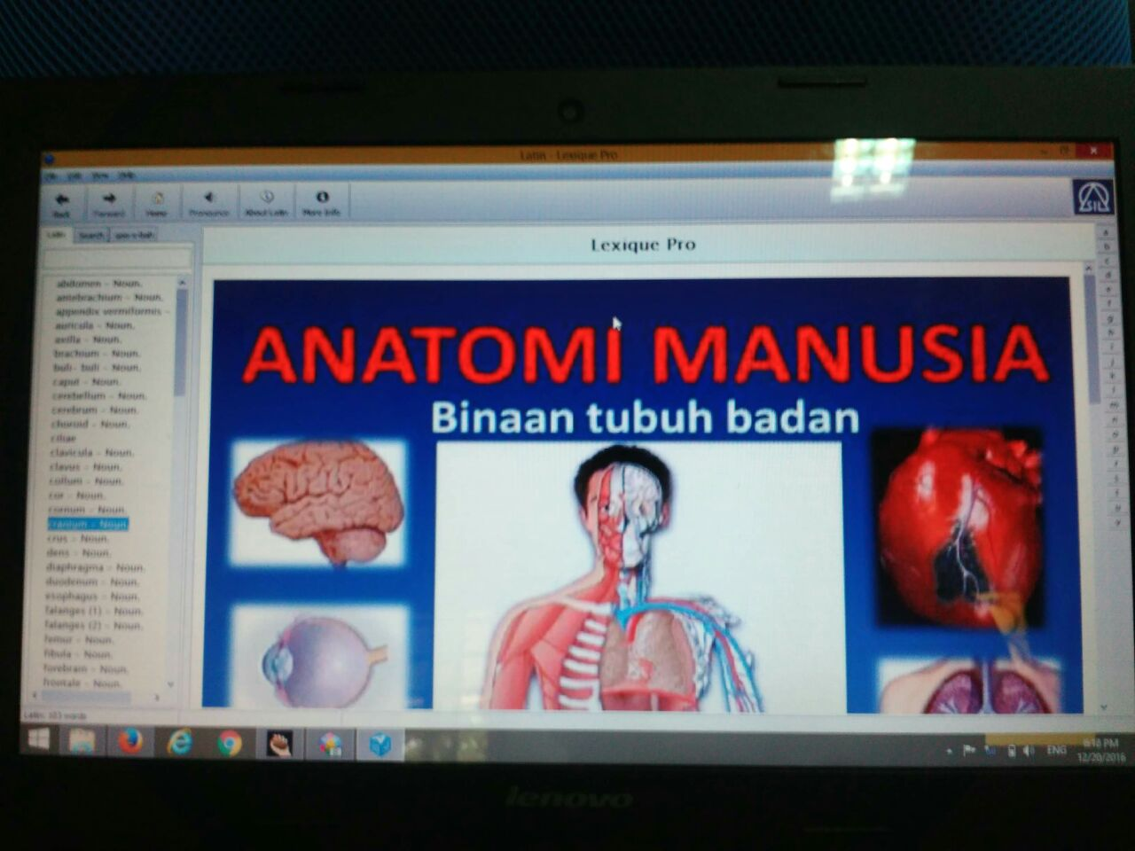
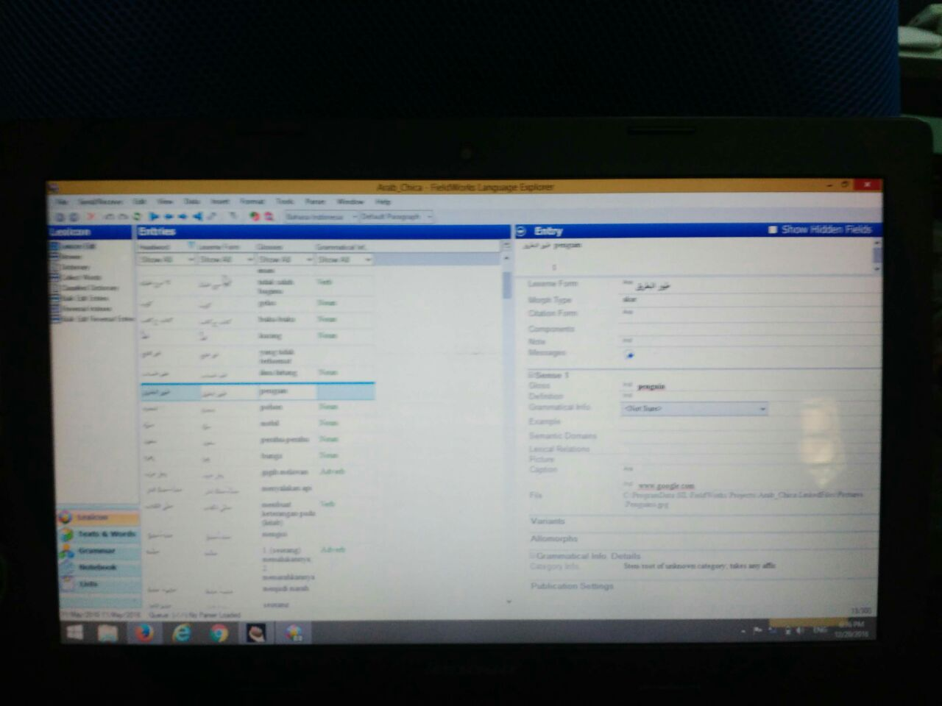
SOFTWARE

Slide 16
SOFTWARE????
Software Self Access Center, system operasi PC-nya ada yang menggunakan windows 10, 24-bit dan ada juga yang menggunakan system operasi Mac OS X.

Slide 17
SOFTWARE????
Mac OS X ini masih bersaudara dengan Linux karena masih sesama turunan Unix. Tetapi beberapa tahun ini sudah muncul beberapa versi OS X yang bisa diinstall pada PC biasa yang disebut dengan Hackintosh.

Slide 18
SOFTWARE????
Dua sistem operasi ini sengaja digunakan agar mahasiswa bisa mengerti atau memahami sistem operasi windows dan bisa juga memahami system operasi Mac. Pengelola juga sempat menggunakan sistem operasi linux. Tetapi sekarang Self Access Center ini tidak menggnakan linux lagi karena peminatnya sudah sangat jarang.

Slide 19
SOFTWARE????
Dua sistem operasi ini sengaja digunakan agar mahasiswa bisa mengerti atau memahami sistem operasi windows dan bisa juga memahami system operasi Mac. Pengelola juga sempat menggunakan sistem operasi linux. Tetapi sekarang Self Access Center ini tidak menggnakan linux lagi karena peminatnya sudah sangat jarang.

Slide 20
HUMANWARE

Slide 21
HUMANWARE????
Humanware adalah aspek manusia dalam teknologi. Ada pemikiran dasar yang mengatakan bahwa teknologi bisa melakuakan apapun pekerjaan teknis yang bisa dilakukan oleh manusia, kecuali hal-hal yang membutuhkan kreatifitas.

Slide 22
HUMANWARE????
Manusia adalah bagian internal dari teknologi informasi dan komunikasi karena manusialah yang berlaku sebagai creator atau pemegang kreatifitas dari teknologi.

Slide 23
KESIMPULAN
SOFTWARE
Menunjang pembelajaran
Menekankan pada hasil karya
HARDWARE
HUMANWARE

Slide 24
SEKIAN
DAN
TERIMAKASIH

